Slide 1
Softball

Slide 2
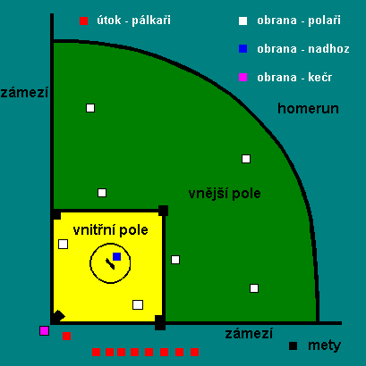
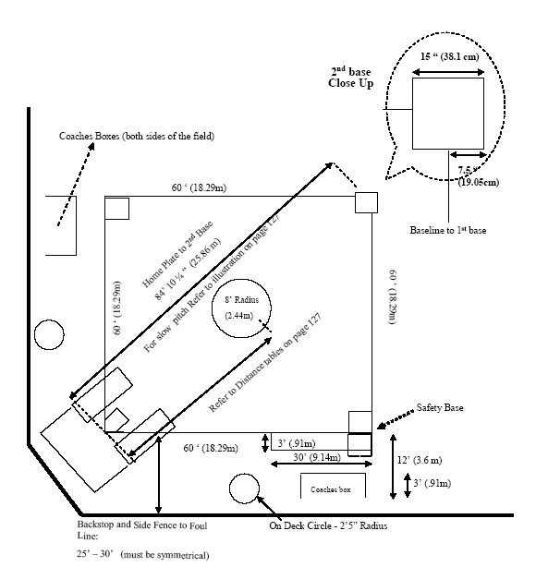
Hřiště
http://jaho.cz/z_archiv/softball/deti/mlprav.html

Slide 3
Rozměry hřiště
Domácí meta
má tvar pětiúhelníku
Nadhazovací meta
První meta
dvojitá meta
rozměry 38,1 cm krát 76,2 cm (15 x 30 in), maximální výšku 12,7 cm (5 in)
Ostatní mety
čtverce o straně 38,1 cm (15 in)
Jsou vysoké maximálně 12,7 cm (5 in).
Kategorie Nadhazovací Vzdálenost mezi Homerunová
vzdálenost metami vzdálenost
Ženy 13,11 m (43 ft) 18,29 m (60 ft) 67,06 m (220 ft)
Muži 14,02 m (46 ft) 18,29 m (60 ft) 76,20 m (250 ft)

Slide 4
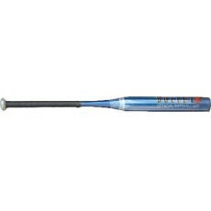
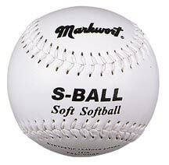
Pálka a míč
Nesmí být delší než 86,4 cm (34 in.) a nesmí mít vyšší hmotnost neţ 1077 g
Musí vyhovovat pravidlům.
Míč
Musí mít tvar koule. Jeho povrch musí být hladký nebo musí být sešit hladkým švem, nebo skrytými stehy.
Vnitřek - vyroben z kvalitního dlouhovláknitého kapoku nebo ze směsi korku a gumy, polyuretanové směsi nebo jiných materiálů schválených Komisí ISF

Slide 5
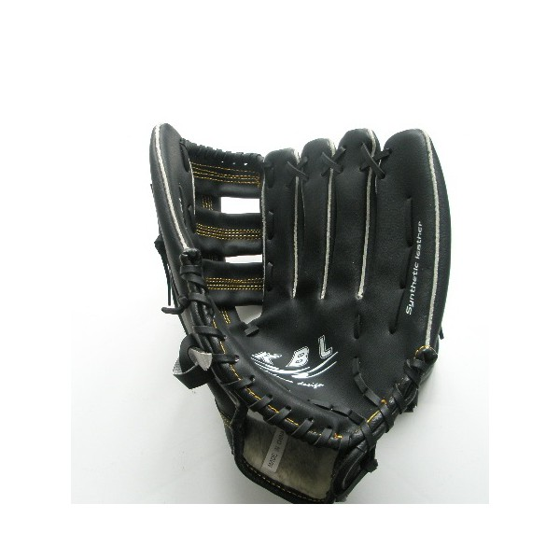
Další výbava
Rukavice
Schválená pro hru.
Nesmí být stejné barvy jako míč
Obuv
Všichni hráči musí být obuti
Masky a chrániče
Chytač
Pálkař

Slide 6
Hráči
Družstvo se skládá:
Z devíti hráčů, které nazýváme podle postavení v poli takto: nadhazovač, chytač, 1.metař, 2.metař, 3.metař, spojka, levý polař, střední polař, pravý polař.
Družstvo musí mít požadovaný počet hráčů, aby mohlo utkání zahájit nebo v něm pokračovat.

Slide 7
HRA
Řádná hra má 7 směn
Vítěz utkání družstvo, které dosáhlo v platné hře většího počtu bodů.
Dosažení bodu
Družstvo dosáhne bodu, jestliže běžec správně proběhne metovou dráhu a postupně se dotkne první, druhé, třetí a domácí mety dříve, než má družstvo třetí aut.

Slide 8
NADHAZOVÁNÍ
Nadhoz začíná, jestliže nadhazovač rozpojí ruce nebo provede jakýkoliv pohyb, který je součástí nápřahu.
Při otáčivém nadhozu nesmí nadhazovač provést paží víc než jeden kruh.
Během dokončení nadhozu musí být ruka na úrovni boků

Slide 9
NADHAZOVÁNÍ
dobrý nadhoz
Každé správné nadhození míče, po němž míč nebo alespoň jeho část proletí cílem (strike-zónou), aniž se předtím dotkne země a aniž se pálkař pokusí jej odpálit.
Každé správné nadhození míče, které se pálkař pokusí odpálit, ale promáchne.
špatný nadhoz
Každé správné nadhození míče, po němž míč:
1. Neproletí cílem - strike zónou.
2. Dotkne se země před domácí metou a pálkař se jej nepokusil odpálit.
3. Dotkne se domácí mety a pálkař se jej nepokusil odpálit.

Slide 10
Pálkař
Pořadí na pálce je určeno a nesmí být během hry měněno.
První pálkař v každé směně musí být ten, jehož jméno následuje v zápise o utkání za jménem pálkaře, který ukončil čas na pálce jako poslední v předchozí směně.

Slide 11
Pálkař
Pálkař je aut, jestliže:
Se pokusí odpálit třetí dobrý a mine míč
Se nepokusí odpálit třetí dobrý nadhozený míč

Slide 12
BĚŽÍCÍ PÁLKAŘ a BĚŽEC
Pálkař se stane běžícím pálkařem, jestliže:
Správně a dobře odpálí
Chytač nechytí letící míč po třetím dobrém nadhozu
Běžící pálkař je aut
Chytač upustí míč po třetím dobrém nadhozu a běžící pálkař je správně autován dotykem dříve, než doběhne na první metu.
Polař chytí odpálený míč v letu dříve, než dopadne na zem nebo se dotkne jakéhokoliv osoby nebo předmětu kromě polaře.
Je po dobrém odpalu autován dříve, než dosáhne první mety, a to buď dotykem nebo přihrávkou na metu.

Slide 13
BĚŽÍCÍ PÁLKAŘ a BĚŽEC
Běžci se musí dotknout postupně všech met ve správném pořadí, tj. 1., 2., 3. a domácí mety
běžec získá metu tím, že se jí dotýká dřív, než je autován, je oprávněn ji držet, dokud správně nedosáhne další mety nebo dokud není nucen k postupu dalším běžcem

Slide 14
BĚŽÍCÍ PÁLKAŘ a BĚŽEC
Běžci mohou postupovat po metách a být autováni:
Jakmile míč opustí ruku nadhazovače při nadhozu
Běžec není chráněn a může být autován, jestliže:
Se pokusí po přeběhnutí první mety postoupit na druhou metu
Míč je ve hře a běžec se při pokusu o dosažení další mety přestane dotýkat mety, kterou oprávněně drží.

Slide 15
BĚŽÍCÍ PÁLKAŘ a BĚŽEC
Běžci mohou postupovat po metách zdarma v těchto případech:
jsou nuceni postoupit proto, že pálkař dostal zdarma první metu a mety před ním jsou plné
Homerun

Slide 16
Auty
Dotykem
Zašlápnutím mety
Chycením míče přímo z letu

Slide 17
Chybný odpal (Foul ball)
je správné odpálení míče, po němž míč:
Dopadne do zámezí nebo se do zámezí vykutálí z pole mezi první a domácí metou nebo mezi třetí a domácí metou a zůstane v zámezí.
Odrazí se z pole do zámezí před první nebo třetí metou.
Nejdřív dopadne do zámezí za úrovní první nebo třetí mety.

Slide 18
Signály rozhodčího
Dobrý nadhoz ohlašuje zvednutím pravé paže do pravého úhlu s rukou v pěst. Současně jasně a zřetelně zvolá "STRIKE“.
Při špatných nadhozech paži nezvedá, zvolá pouze "BALL“.
Chybný odpal hlásí rozhodčí voláním „FOUL BALL“ a vzpaţením obou paţí signalizuje mrtvý míč.
Autování hráče signalizuje zvoláním „OUT“ a zvednutím pravé paţe do pravého úhlu s rukou sevřenou v pěst.
h. Obsazení mety běţcem signalizuje zvoláním "SAFE“ a rozpaţením s dlaněmi směřujícími k zemi.

Slide 19
Ukázky
Nadhoz, ukradená meta
Signály rozhodčího, meta zdarma
Hra

